Slide 1



Slide 2
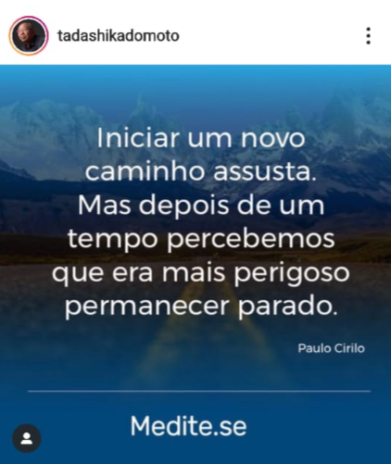

Slide 3
1 - Introdução à gestão de projetos
2 - Gestão tradicional - PMI
3 - Gestão ágil - Scrum - Introdução
3.1 - Tipos de projetos
3.2 - Tipos de projetos - Tradicional e ágil
4 - HandsOn – Vamos aprender gestão de projeto ágil
4.1 - Metodologia ágil
4.2 - O que é metodologia ágil?
4.2 - QUATRO áreas de domínio da agilidade
4.3 - QUATRO valores do ágil
4.4 - Doze princípios do ágil
4.5 - Solução ágil
4.6 - Ágil e não frágil
4.7 - Desenvolvimento de software em cascata X ágil
4.8 - Vantagem do ágil para os clientes
4.9 - Frameworks ágeis
4.10 - Frameworks ágeis – Qual utilizar?
4.11 - Frameworks combinados
4.12 - Kanban board
4.13 - Kanban board - Ferramentas

Slide 4
4.14 - Pilares do Scrum
4.15 - Papéis e responsabilidades – Scrum master
4.15.1 - Teste – Questão PMP
4.16 - Papéis e responsabilidades – Product owner
4.16.1 - Papéis e responsabilidades – Product owner - Questão de certificação PSM-I
4.17 - Tamanho do time Scrum
4.18 - Papéis e responsabilidades – Time de desenvolvimento
4.19 - Artefatos do Scrum – Product backlog
4.20 - Teste – Questão PMP Questão de gestão de tempo de projeto
4.21 - Artefatos do Scrum – Spring backlog
4.22 - Definição de pronto
4.23 - Definição de pronto - Exemplos
4.24 - Eventos do Scrum - Sprint
4.25 - Eventos do Scrum – Sprint Planning
4.26 - Eventos do Scrum – Sprint Planning na prática
4.27 - Eventos do Scrum – Daily Meeting
4.28 - Eventos do Scrum – Daily na prática
4.29 - Ferramenta de controle para as atividades do backlog da sprint
4.30 - Eventos do Scrum – Spring Review
4.31 - Eventos do Scrum – Sprint Retrospective

Slide 5
4.32 - Processo Scrum
4.33 - A4 do Scrum
4.34 - Fluxo do Scrum para um sprint segundo o Guia SBOK
4.35 - Questão para a certificação PMP com relação a ágil
4.36 - Exemplo prático
4.37 - Certificação – Scrum Fundamentals
4.38 - Certificação – Agile Scrum Foundation – ASF - EXIN
4.39 - Certificação – Professional Scrum Master I – PSM I
4.40 - Como atualizar seu currículo e linkedIn com esse conhecimento
4.41 - Oportunidades de emprego em ágil
4.42 - Carreira em ágil
4.43 - Carreira – Scrum Master
4.44 - Carreira – Product Owner
4.45 - Scrum na FIAP
4.46 - Ágil Kanban X Ágil Scrum
4.47 - XP - Extreme Programming
4.48 - Gestão com cultura DevOps
4.49 - DevOps – O que é?
4.50 - DevOps - Mas porquê a cultura DevOps entrega mais rápida?
4.51 - DevOps – Time - Dev
4.52 - DevOps – Três pilares do DevOps

Slide 6
4.53 - DevOps – Time - Ops
4.54 - DevOps – Comunidade DevOpsDay
4.55 - DevOps – A cultura
4.56 - DevOps – Cultura necessária para os gestores
5 - Metodologia ágil Kanban X Scrum
6 - XP - Extreme Programming
7 - Gestão com Cultura DevOps

Slide 7
Livros:
- Scrum Guide (Download sem custo, pois é aberto para o público)
- Exercícios:
- Interpretação e apresentação dos artigos:
1 - IMPLEMENTAÇÕES DE NOVAS TECNOLOGIAS EM EMPRESAS DE MANEIRA ÁGIL_COMO IMPLEMENTAR COM QUALIDADE (Apresentação em grupo e entrega individual)
2 –
- Exercício prático em grupo de no mínimo 5 alunos e máximo 6:
Simulação de uma daily.
Ferramenta:
- Trello
- KanbanFlow
Checkpoints:
- Questões que serão criadas pelo professor e será necessário interpretação do contexto para a resposta de cada questão
Notes:
Simulação: E:\FIAP\1º_Semestre_2022\Ágil\2_Ágil\Exercício

Slide 8
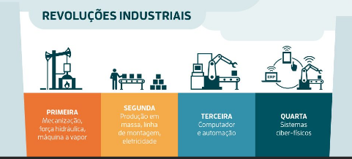
Evolução
Notes:
Transformação grande
Industria 1.0 1861 – Fabricas Usando Vapor e Força da Àgua (Charles Chaplin)
Industria 2.0 1930 -Introdução da eletricidade processo fabricação - Trabalho Braçal – Linha de Montagem (Ford) – Produção em massa menos tempo
Industria 3.0 1960 – Avanço da Robótica, Telecomunicações, Informática, iniciando a automação –
Industria 4.0 2011 Mundo Real e Mundo Digital – Fazer as coisas pelo celular – Digitalização chegou na indústria (máquinas utilizando dados para operar), utilização dos dados (Big Data), tomar decisões das dados utilizando inteligência cognitiva. (junções de tecnologias – inteligência artificial) – Máquinas inteligentes, capacidades de adquirir conhecimentos. (Sensorizou rotulo do vinho e identifica onde o produto foi usado). Pneus inteligentes Michelin, Trator trocado pelo scaner do solo.
Saímos da manufatura para criação de valor para o cliente
Pandemia gatilho para acelerar o processo da tecnologia

Slide 9
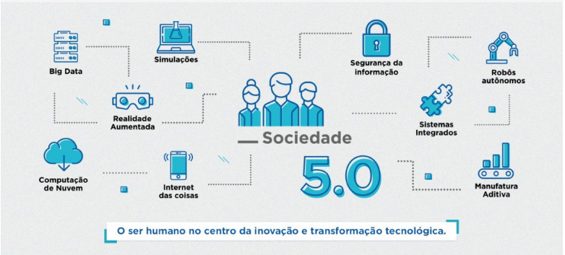
Sociedade 5.0
Notes:
A sociedade 5.0 trás para as pessoas toda a tecnologia que foi levada para as fabricas, trazendo o maior conforto, já temos na China as cidades inteligentes, ou smarth citys, (conseguir conectar tudo, câmeras que controlam tudo, controlam poluição, controle tráfego, conhecimento coletivo, aplicativo que todos da sociedade entejam conectado. (buraco, atividade suspeita), e guardam dados para a nova cidade. Alinhar dados, experiência

Slide 10

Internet das Coisas

Slide 11



O que é projeto
Algo que tem que ter início, meio e fim (PMI-PMOK).
Definição prática
Temporário e único e que exige planejamento.
Não irá de repetir novamente.
Melhora ou cria algo que já existe.

Slide 12

Evolução
Sempre começamos da base para evoluir
Pequeno – Organizar o natal em casa
Médio – Reformar seu quarto
Grande – Construir uma casa
Pequeno | 3 SEM - 6MESES | 3 - 5 pessoas | 50 MIL | O quê? Como? Quando? Quanto? | Escopo Requisitos Cronograma Recursos
Médio | 6 MESES - 12MESES | 5 a 20 pessoas | 100 MIL | +Documentos +Colaboração +Uso ferramentas de Gestão |  | Trello Kanban Planner Onedrive
Grande | +12MES | +20 pessoas | 500 MIL | +Complexo +Controles |  | Gantt Project

Slide 13
Itens Fundamentais no Projeto
Início – Termo de Abertura de projeto
Motivações – Porque fazer?
Justificativa
Situação atual – As Is
Define Objetivo
Descrição Preliminar
2) Escopo (Nascimento Planejamento)
To Bes (Entregas)
Mapa Mental – EAP
Requisitos (Quero – Preciso)
3) Cronograma (Detalhamento)
Como?
Quando? Calendário
Quem? Recursos
Quanto? Orçamento
4) Documentos de Apoio
Gerenciamento de risco
Plano de Comunicação
Gestão de Mudança
5)Execução
Mobilizar
6) Controles
Indicadores
7)Encerramento

Slide 14

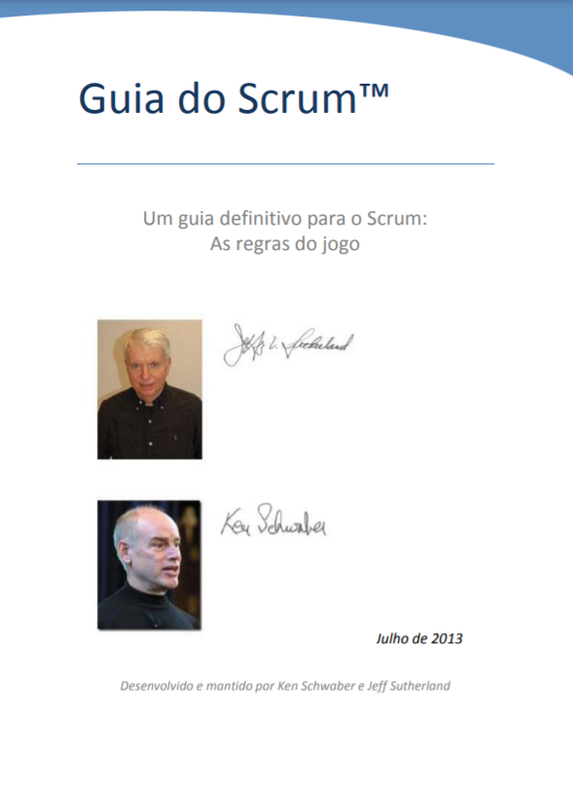

Livros e guia de apoio – Para as aulas de projetos
Abaixo o livro do PMBOK e o Guia do Scrum, sendo o PMBOK o livro de gestão de projetos do PMI (Instituto de gerenciamento de projetos) e é necessário comprar um exemplar em livrarias ou através de uma associação no PMI, por exemplo capítulo São Paulo e o Guia do Scrum que é guia do Scrum para gestão de projeto ágil e pode ser baixado gratuitamente no link disponibilizado.
Obs.: Esses conteúdos de gestão de projeto será foco das próximas aulas.
Link para comprar ou
Link para download
Link para download
Filie-se ao PMI-SP

Slide 15
Tipos de gestão de projetos
Para o nosso contexto de aula e do curso temos que aprender a gestão de projetos do tipo tradicional e a ágil, sendo como foco no nosso curso e da matéria o ágil com Scrum.
- Gestão de projeto tradicional
- Gestão de projeto ágil

Slide 16


Slide 17
Tipos de gestão de projetos - Tradicional
Na gestão de projetos tradicional se tem como base o PMBOK que é um livro que hoje (Fevereiro de 2022) está na sétima versão e foi apresentado como livro de referência para esse tipo de aula.
Não existe somente o PMBOK para gestão de projeto tradicional, mas sim outros, porém o PMBOK é uma referência mundial que é um livro do instituto de gerenciamento de projetos (PMI).

Slide 18
Tipos de gestão de projetos - Tradicional
Não podemos falar de projetos sem falar do PMI.
O que é PMI?
O Instituto de Gerenciamento de Projetos (Project Management Institute PMI), é a uma das maiores associações para profissionais de gerenciamento de projetos. Nosso trabalho para a profissão auxilia mais de 700.000 membros, profissionais certificados e voluntários em praticamente todos os países do mundo a aumentar o sucesso das suas empresas, evoluir em suas carreiras e tornar a profissão mais madura.

Slide 19
Tipos de gestão de projetos - Tradicional
Até a sexta edição eram 10 áreas de conhecimento de gestão:
- Escopo
- Cronograma
- Custos
- Recursos
- Riscos
- Comunicação
- Aquisições
- Qualidade
- Partes interessadas
- Integração

Slide 20
Tipos de gestão de projetos - Tradicional
Objetivo da gestão das áreas do conhecimento: Mapear todos os processos para que tudo possa ser controlado com sucesso.
- Escopo: Todos os entregáveis do projeto, (etapas, processos, para que o projeto tenha começo, meio e fim) e o cliente entenda de forma objetiva o que vai ser feito.
- Cronograma: Entregas que deverão ser efetuadas com datas.
-Custos: Tudo que possa alterar/definir o custo planejado no projeto. (orçamento)
-Recursos Humanos: Pessoas que irão atuar no projeto (equipe do projeto)
-Riscos: “Premonição” dos problemas que poderão impedir ás áreas do conhecimento.

Slide 21
Tipos de gestão de projetos - Tradicional
- Comunicação: Ter todos as partes interessadas na “mesma página”.
-Aquisições: Tudo que será comprado para a execução do projeto. (fornecedores)
-Qualidade: Definimos padrões e normas para ser seguido, como uma auditoria, plano de testes.
- Partes interessadas: Todos que serão impactados com o projeto.
- Integração: Garantir que todas as áreas anteriores estejam mapeadas, documentadas e os envolvidos comunicados.

Slide 22
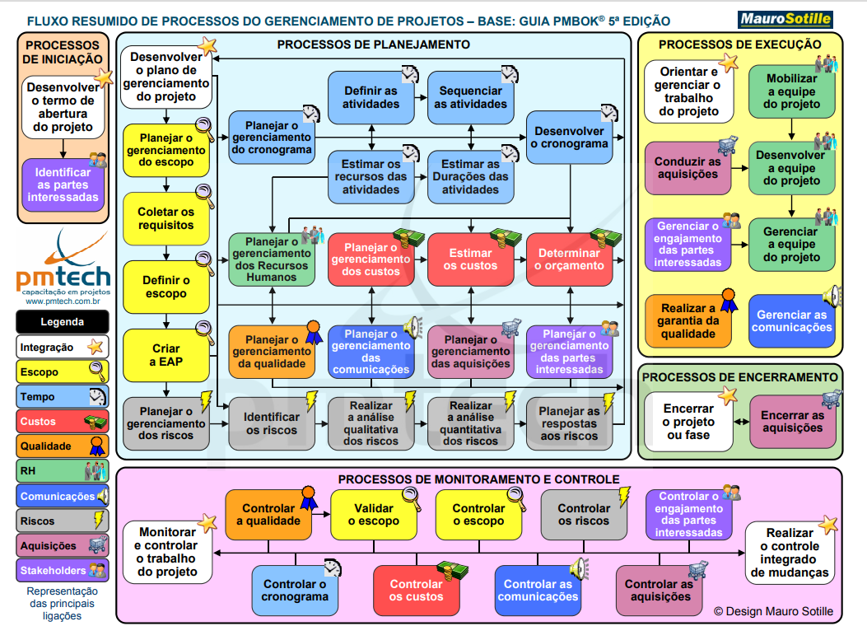
Tipos de gestão de projetos - Tradicional

Slide 23
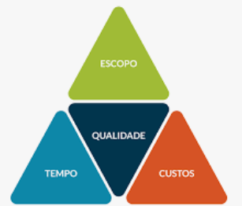
Tipos de gestão de projetos - Tradicional
Para a sétima edição que foi publicada em março de 2021 essas 10 áreas de conhecimento de gestão deixam de ter foco e entram os domínios de desempenho do projeto (Project Performance Domains) definido como um grupo de atividades focadas na correta entrega dos resultados e foram adicionadas práticas de gestão para um gerenciamento de projetos eficaz.

Slide 24


Slide 25
Um framework para gerenciamento de projetos, com ênfase inicial no desenvolvimento de software.
Um método de trabalho realizado a partir de pequenos ciclos de atividades dentro de um projeto. Cada ciclo de atividade é planejado previamente e se chama Sprint,
Permite controlar de forma eficaz e eficiente o trabalho, potencializando as equipes que trabalham em prol de um objetivo em comum.
Usado em projetos complexos, em que não se conhece todas as etapas ou necessidades.

Slide 26
Alguns métodos e ferramentas surgiram como uma alternativa para atender demandas de clientes e projetos de forma:
- Dinâmica
- Flexível
- Aumento de produtividade
- Planejamento com todos da equipe e não somente os gestores.
Anos 2000 houve um protesto de desenvolvedores de software sobre os processos que eram muito morosos e amarrados para desenvolver e resolveram sugerir uma forma nova de fazer programas e nasceu o manifesto ágil.
O que é metodologia ágil?

Slide 27
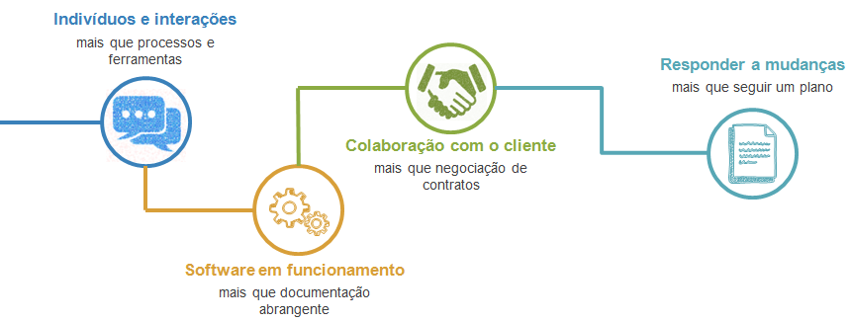
QUATRO valores do ágil

Slide 28

Pilares do Scrum
Pilares do Scrum
 | Transparência
 | Todo trabalho deve ser claramente definido e conhecido por todas as partes envolvidas no projeto.
 | Inspeção
 | Todo trabalho deve ser inspecionado com a frequência necessária para garantir a qualidade na primeira tentativa.
 | Adaptação
 | Significa a capacidade de adaptar o projeto à necessidade de negócio o mais rápido possível para minimizar danos futuro.
TRANSPARÊNCIA
INSPEÇÃO
Adaptação

Slide 29
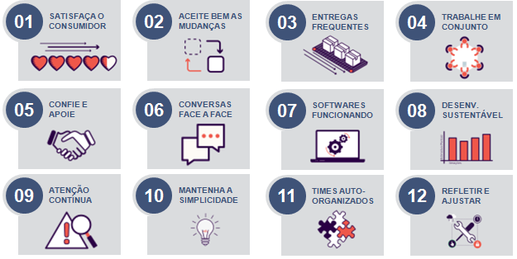
Doze princípios do ágil

Slide 30
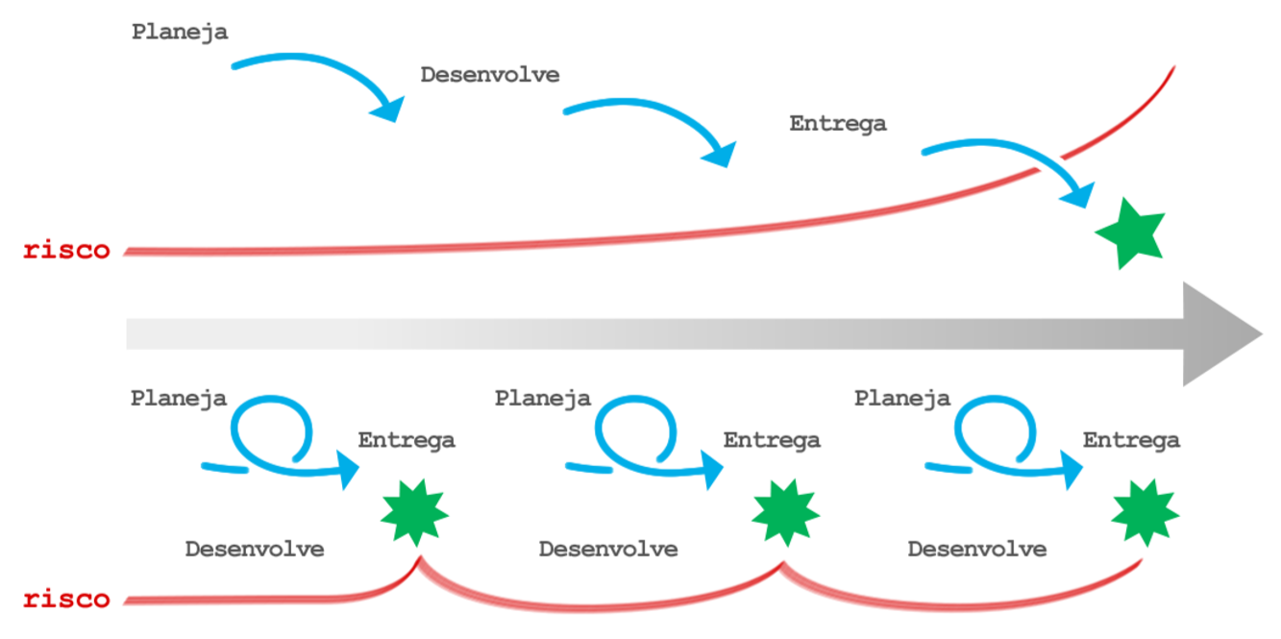
Desenvolvimento de software em cascata X ágil
Cascata
Ágil

Slide 31
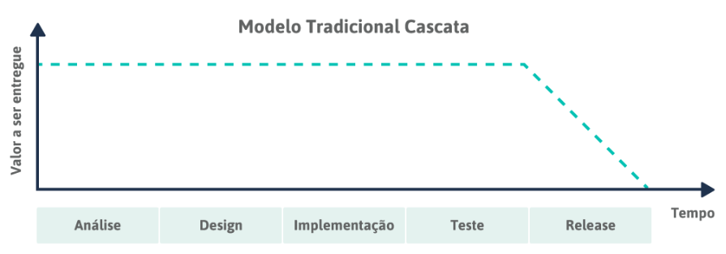
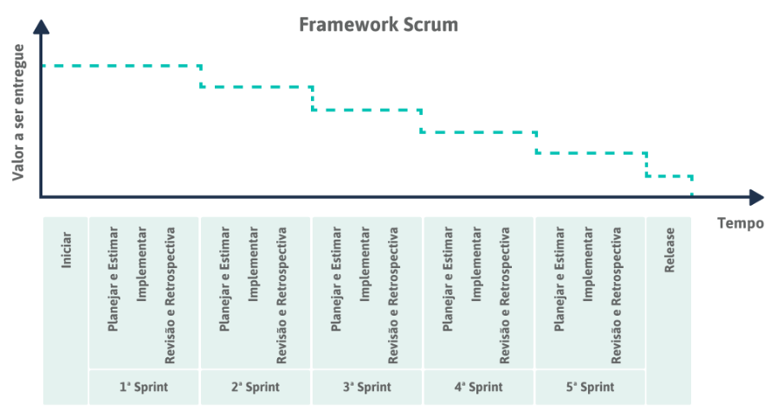
Desenvolvimento de software em cascata X ágil
Fonte: https://artia.com/scrum/

Slide 32
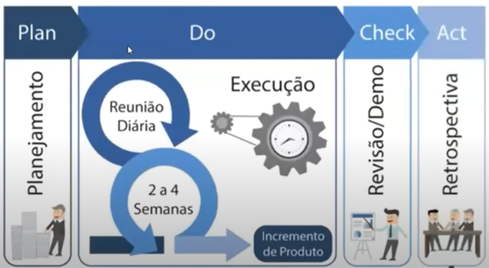
PDCA

Slide 33
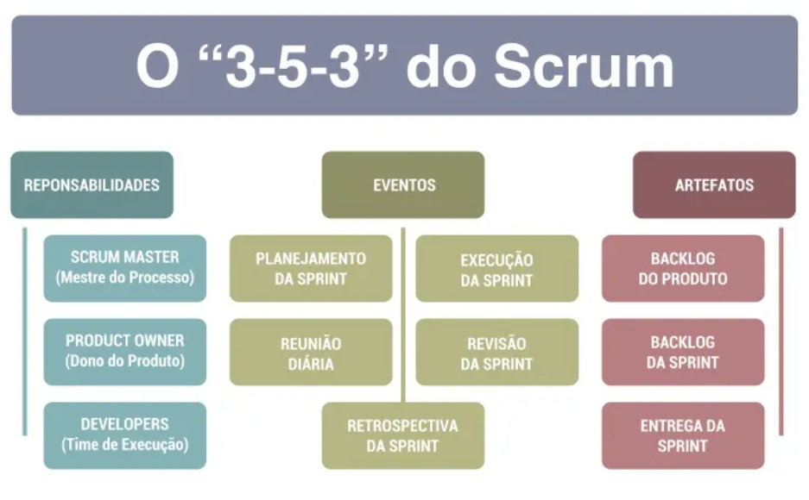

Slide 34
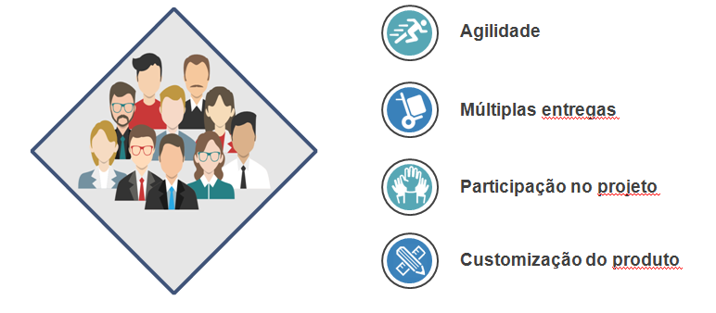
Vantagem do ágil para os clientes

Slide 35
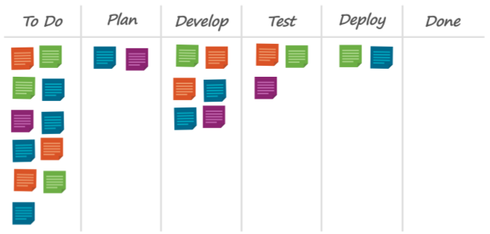
Frameworks combinados
Os Frameworks Ágeis são adaptáveis e muitas vezes são combinados entre eles: O Kanban foca mais no acompanhamento visual dos processos e o Scrum no gerenciamento do projeto, por isso a junção desses dois é muito utilizada.

Slide 36
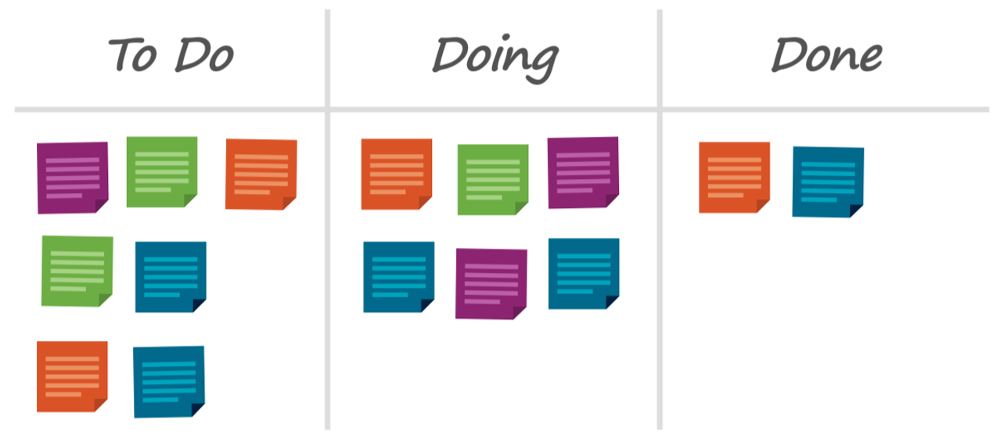
Kanban board
Fluxo da esquerda pra direita;
Itens priorizados no topo

Slide 37
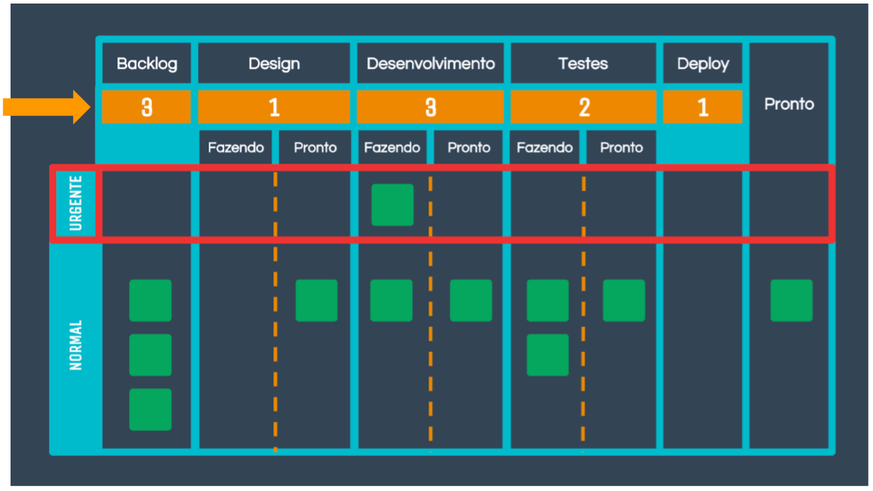
Kanban board
Controle de fluxo
Identificação de gargalo
Limite de demandas
Evitar sobrecarga

Slide 38
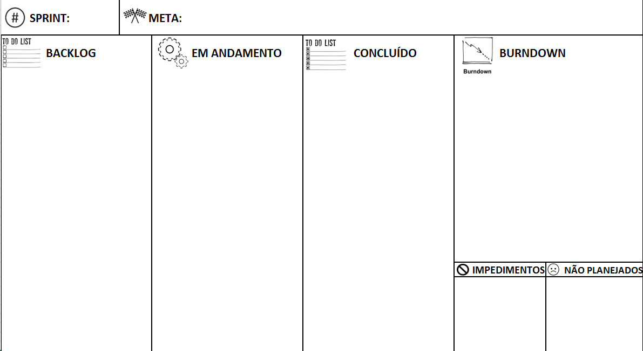
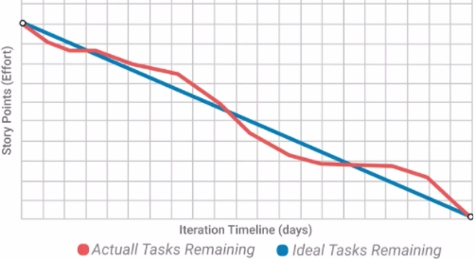
Kanban board
É um gráfico de indicador de desempenho para saber se as
entregas estão como o planejado.

Slide 39





Kanban board - Ferramentas

Slide 40

Scrum
Papéis e Responsabilidades
Artefatos
Eventos

Slide 41
Papéis e responsabilidades – Scrum master
SCRUM MASTER
É responsável por garantir que o Scrum seja entendido e aplicado, garantindo as condições necessárias para o andamento das atividades do time de desenvolvimento.
Encontra técnicas para o gerenciamento efetivo do Backlog do Produto;
Ensina o Time Scrum a criar itens de Backlog do Produto de forma clara e concisa;
Facilita os eventos Scrum conforme exigidos ou necessários;
Treina o Time de Desenvolvimento em autogerenciamento e interdisciplinaridade;
Lidera e treina a organização na adoção do Scrum.

Slide 42
Papéis e responsabilidades – Product owner
Product Owner
O dono do produto é responsável pela visão de negócio, fazer a comunicação com as partes interessadas e garantir que a equipe trabalhe no que é mais valoroso e de maior prioridade, através do gerenciamento do Backlog do Produto que inclui:
Expressar claramente os itens do Backlog do Produto;
Ordenar os itens do Backlog do Produto para alcançar melhor as metas e missões;
Garantir o valor do trabalho realizado pelo Time de Desenvolvimento;
Garantir que o Backlog do Produto seja visível, transparente e claro para todos;
Garantir que o Time de Desenvolvimento entenda os itens do Backlog do Produto no nível necessário.

Slide 43

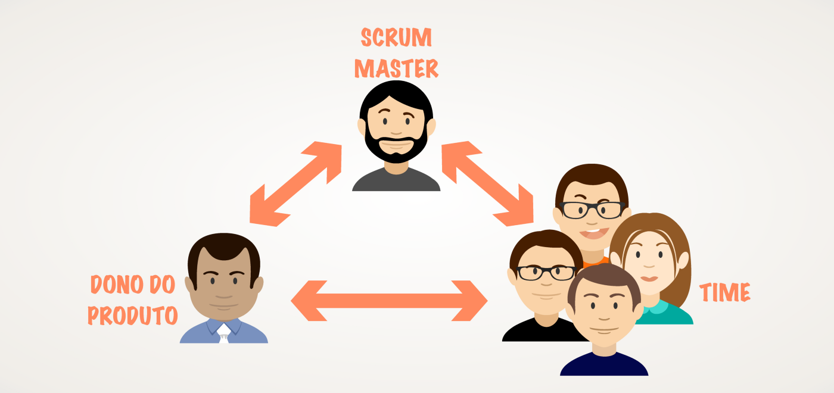
Tamanho do time Scrum
O tamanho máximo recomendado são nove na equipe de desenvolvimento, um Product Owner e um Scrum Master.

Slide 44
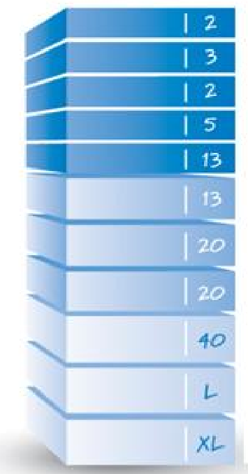
Artefatos do Scrum – Product backlog
Product backlog
É uma lista ordenada de tudo que deve ser necessário no produto, e é uma origem única dos requisitos para qualquer mudança a ser feita no produto.
O Product Owner é responsável pelo Backlog do Produto, incluindo seu conteúdo, disponibilidade e ordenação;
Lista todas as características, funções, requisitos, melhorias e correções que formam as mudanças que devem ser feitas no produto nas futuras versões;
Os itens mais relevantes são priorizados e detalhados em demandas que ficam no topo da pilha.
Product backlog também é conhecido como conjunto de estórias.

Slide 45
Criando
estórias

Slide 46
Diferença entre estória e história
No contexto do ágil estória é a descrição das necessidades dos clientes, sendo descritas de uma maneira que seja única e não gere dependência de outra estória para ser feita.
História é algo que é descrito com a necessidade de descrever algum acontecimento, como por exemplo a história do descobrimento do Brasil, ou seja, algo que ocorreu.
Notes:
https://www.mestregp.com.br/2019/08/13/gp-de-a-a-z-aprendendo-a-utilizar-a-tecnica-de-estoria-de-usuario-dentro-da-metodologia-agil/

Slide 47
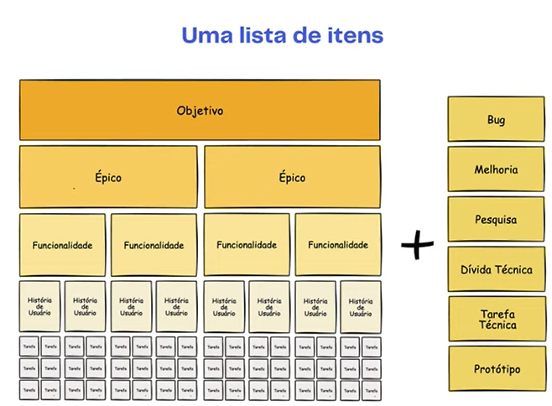

Slide 48
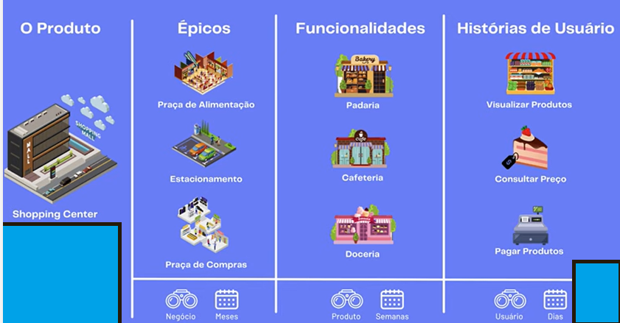

Slide 49
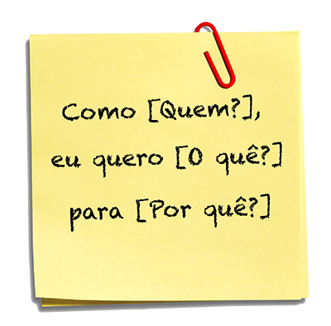
Gerando as estórias
A criação do método de documentação de estórias vem da tentativa de resolver o problema e ou necessidade do cliente:
- Quero
- Posso
- Preciso
Ação para responder a necessidade do cliente:
- Ação: O que pode ser feito, o que quero que seja feito?
- Justificativa: O motivo para se fazer isso

Slide 50
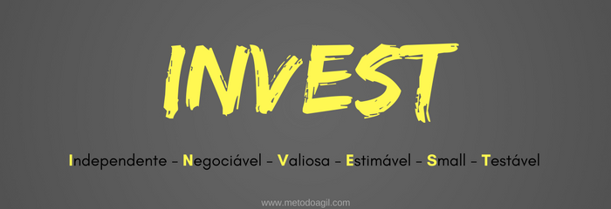
Toda estória deve responder ao INVEST
INVEST
Independentes: Uma estória é independente da outra, conseguindo gerar mais facilmente as sprints e os MVPs.
Negociáveis: Como a metodologia do ágil, ser mais flexível a negociação com relação aos entregáveis, sendo possível negociar começar uma estória sem terminar outra.
Valorosa: Demonstrar o quanto ela contribuí para o objetivo final do projeto
Estimável: A estória tem que ser clara ao ponto de poder ser mensura em esforço para a entrega
Small: Small em português é pequena. O Small é para demonstrar que uma estória tem que ser pequena ao nível de ser possível a entrega em uma Sprint.
Testável: A estória além de ser Small para poder estar em uma Sprint é necessário que seja testada para permitir um feedback.

Slide 51
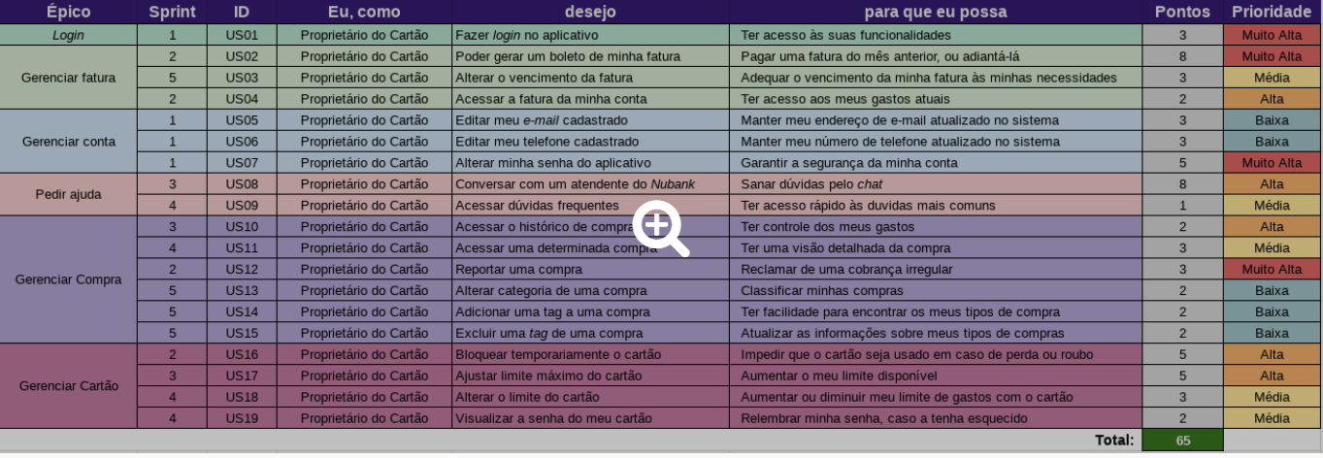
Exemplo de projeto – Product backlog
Fonte: https://requisitos-2017-2-nubank.github.io/Nubank/siki/agil.html

Slide 52
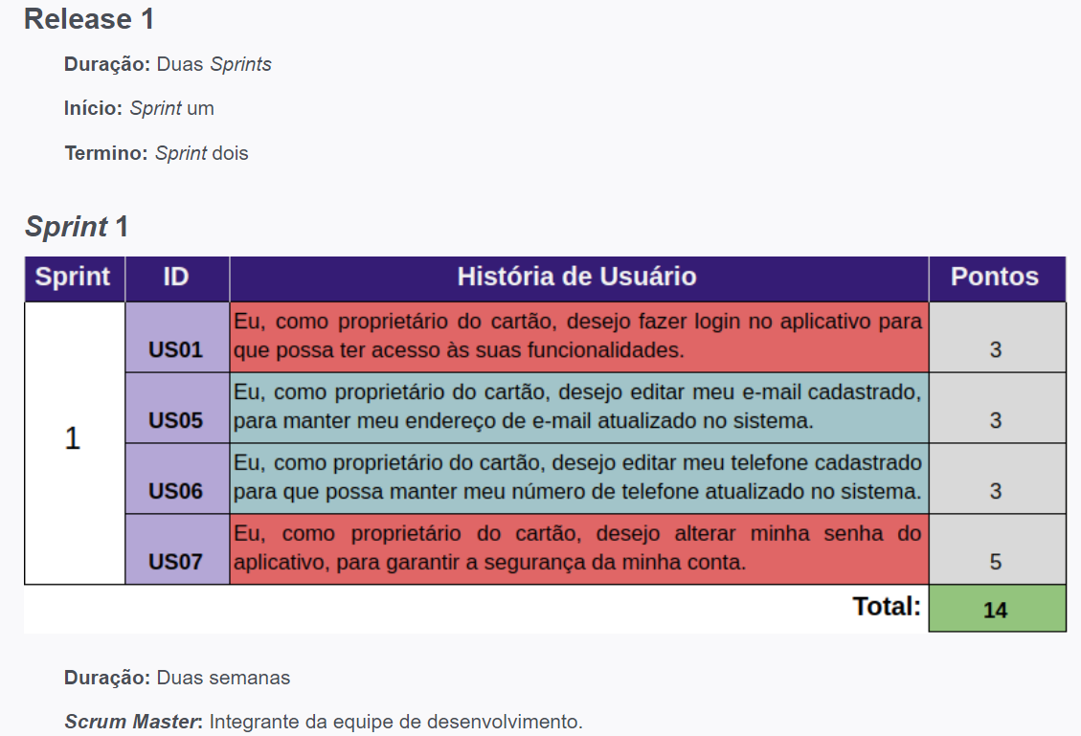
Exemplo de projeto – Product backlog
Fonte: https://requisitos-2017-2-nubank.github.io/Nubank/siki/agil.html

Slide 53
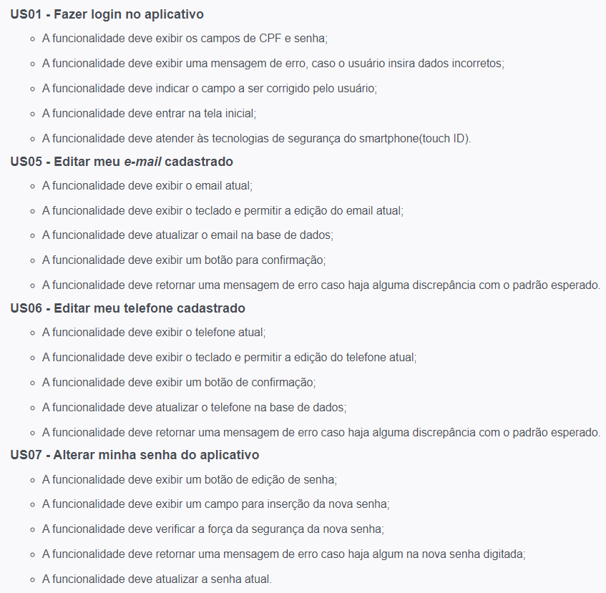
Exemplo de projeto – Product backlog
Fonte: https://requisitos-2017-2-nubank.github.io/Nubank/siki/agil.html

Slide 54
Entendendo os pontos da estória e estimativas
Durante as estimativas surgem questões e essas ajudam a equipe a entender melhor o que será feito em cada estória.
Equipes tradicionais de gestão de projetos estimam tarefas em dias, semanas e meses.
Equipes de gestão ágil estimam em esforço geral, por exemplo todo o esforço em construir uma página de cadastro de cliente, desde o HTML 5 até o teste para ser definido como done.
A equipe de desenvolvimento informa o quanto por exemplo consegue entregar de pontos em uma sprint de duas semanas, então o PO prioriza quais serão feitas na próxima sprint.

Slide 55
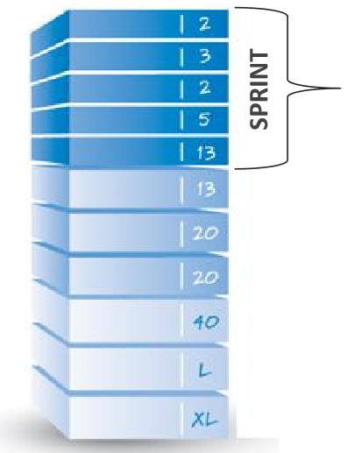
Artefatos do Scrum – Spring backlog
SPRINT BACKLOG
É um conjunto de itens do Backlog do Produto selecionados para a Sprint, juntamente com o plano para entregar o incremento do produto e atingir o objetivo da Sprint.
O Backlog da Sprint é a previsão do Time de Desenvolvimento sobre qual funcionalidade estará no próximo incremento e sobre o trabalho necessário para entregar essa funcionalidade em um incremento “Pronto”.
Os itens priorizados são planejados e integrados à uma Sprint (ciclo dentro do qual um conjunto de atividades devem ser executadas);
Ao final de cada Sprint, temos um incremento do produto, ou projeto, assim entregando valor ao cliente.

Slide 56
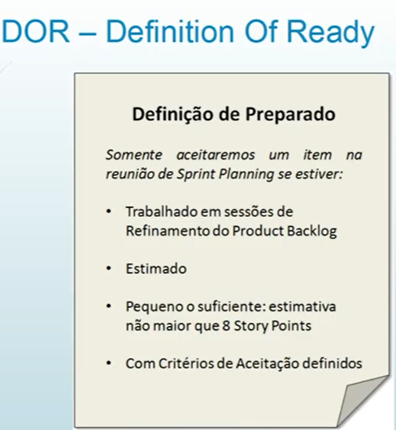
Definição de preparado

Slide 57
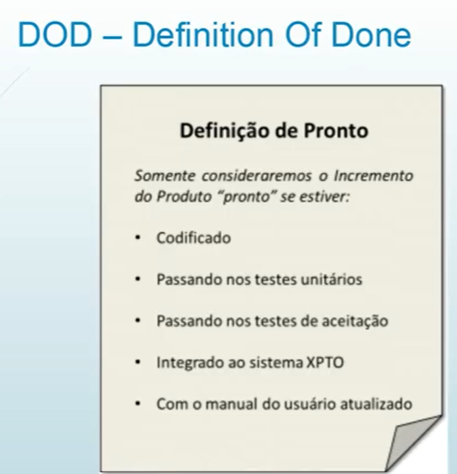
Definição de Pronto

Slide 58
Definição de pronto - Exemplos
• Código refatorado.
• Código dentro dos padrões de codificação (se existir).
• Código revisado ou feito em par.
• Código integrado no sistema de controle de versão.
• Passando nos testes unitários.
• Passando nos testes de aceitação.
• Passando nos testes exploratórios.
• Passando nos testes de carga (quando aplicável, utilizando ferramentas como JMeter, por exemplo).
• Integrado ao sistema XPTO.
• Manual do Usuário atualizado.
• Nenhum defeito conhecido pendente.
Fonte: https://www.trt9.jus.br/pds/Scrum/guidances/concepts/definition_of_done_B24C5541.html

Slide 59

Eventos do Scrum - Sprint
1-2
1 - SPRINT
É a divisão do projeto em etapas, possuindo um tempo de duração definido de uma semana, duas semanas ou NO MÁXIMO um mês, durante o qual uma versão incremental potencialmente utilizável do produto é criado.
Durante a Sprint:
Não são feitas mudanças que possam por em perigo o objetivo da Sprint;
As metas de qualidade não diminuem;
O escopo pode ser clarificado e renegociado entre o Product Owner e o Time de Desenvolvimento.
SEMANAS
NO MÁXIMO

Slide 60

Eventos do Scrum – Sprint Planning
8
2 - SPRINT PLANNING
É a reunião do Scrum, onde acontece o planejamento de uma Sprint. Estão presentes o Product Owner, o Scrum Master e o Time de desenvolvimento.
O Planejamento do Sprint responde às seguintes perguntas:
O que pode ser entregue no incremento resultante do próximo Sprint?
Como o trabalho necessário para entregar o incremento será realizado?
HORAS
Sprint de um mês de duração
Obs.:
- Spring de 4 semanas: 8 horas de planning;
Spring de 3 semanas: 6 horas de planning;
- Spring de 2 semanas: 4 horas de planning;
- Spring de 1 semana: 2 horas de planning;

Slide 61
Eventos do Scrum – Sprint Planning na prática

Slide 62

Eventos do Scrum – Daily Meeting
15
3 - DAILY MEETING
É a reunião de alinhamento diário para que o Time possa sincronizar as atividades. A reunião deve ter no máximo 15 minutos e deve ser feita em pé.
Durante a reunião os membros do Time de Desenvolvimento esclarecem:
O que eu fiz ontem?
O que eu farei hoje?
Existe algum obstáculo?
Esta é uma reunião chave para inspeção e adaptação.
MINUTOS
por dia

Slide 63
Eventos do Scrum – Daily na prática
15
3 - DAILY MEETING – Na prática
Convido os alunos abaixo, para fazer uma prática, utilizando a daily:
X
Y
Z
W
MINUTOS
por dia
Notes:
Kanban faz parte do Lean

Slide 64
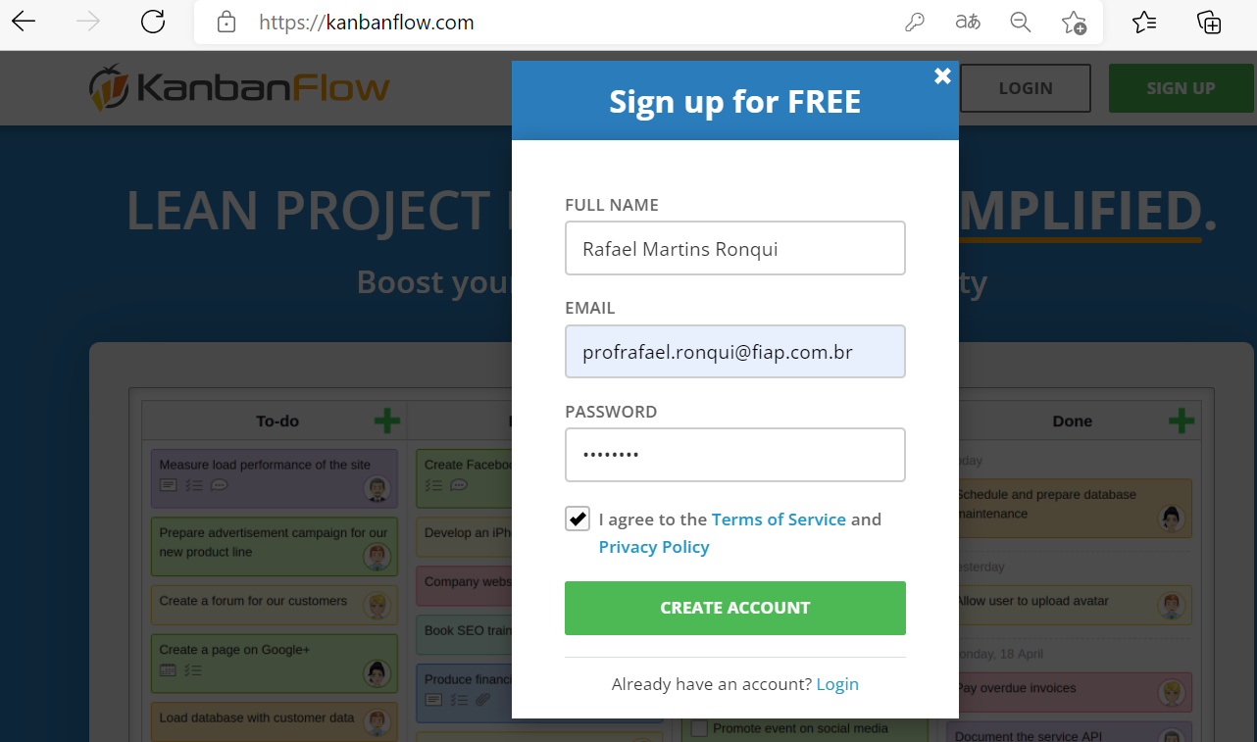
Ferramenta de controle para as atividades do backlog da sprint
1
2
3
Na próxima etapa irá abrir uma tela pedindo um código que foi enviado para o seu e-mail, abra o seu e-mail, copie o código e cole nessa tela, após irá abrir a página que está no próximo slide.
4
Notes:
Kanban faz parte do Lean

Slide 65
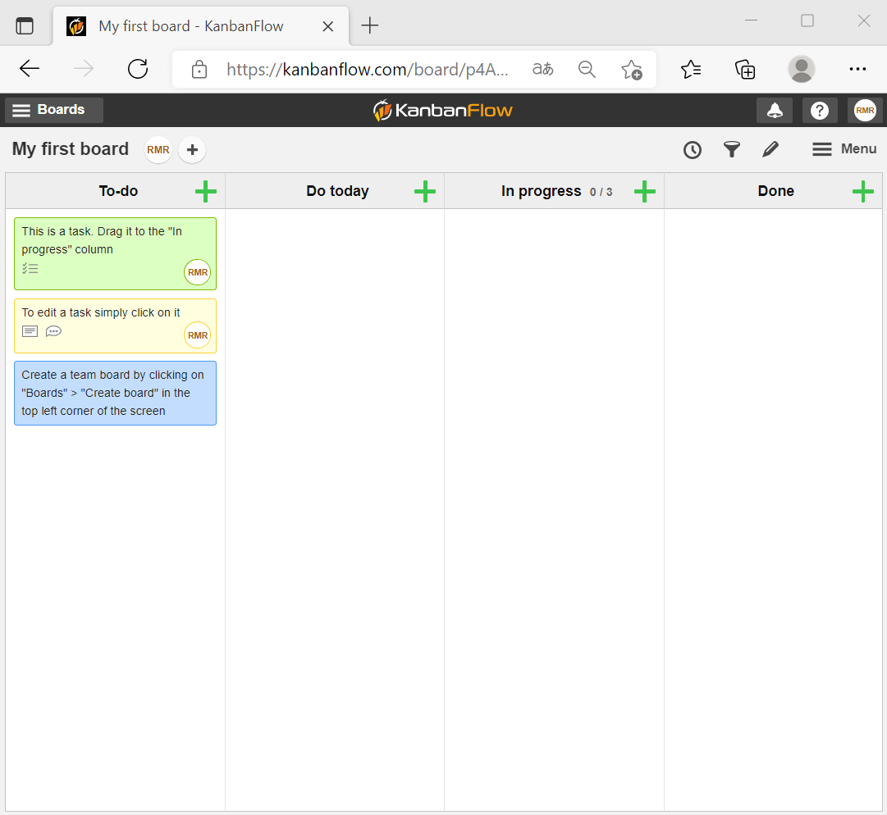
Ferramenta de controle para as atividades do backlog da sprint
5
Com essa tela aberta, agora na aula iremos aprender a utilizar e incorporar na gestão do backlog da sprint.

Slide 66
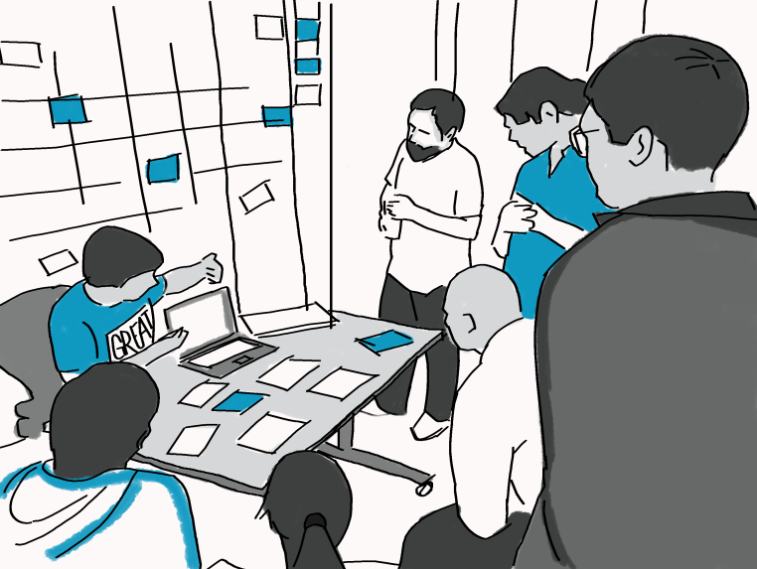
Eventos do Scrum – Spring Review
8
4 - SPRINT REVIEW
Ao final de cada sprint, o time de desenvolvimento realiza uma reunião de revisão, com todos os membros ligados ao projeto, para compartilhar o que foi desenvolvido, o que não foi desenvolvido e dificuldades encontradas no período.
O resultado da Reunião de Revisão da Sprint é um Backlog do Produto revisado que define o provável Backlog do Produto para a próxima Sprint.
HORAS
Sprint de um mês de duração

Slide 67

Eventos do Scrum – Sprint Retrospective
3
5 - SPRINT RETROSPECTIVE
A Retrospectiva da Sprint é uma oportunidade para o Time Scrum fazer uma avaliação de tudo o que aconteceu, como lições aprendidas, o que não deu certo, dificuldades, o que pode ser melhorado.
A retrospectiva tem como principal objetivo analisar e coletar feedbacks para potencializar o projeto.
Sugestões de melhoria do processo
Discutir pontos negativos e melhorias
Sinalizar pontos que devem ser mantidos
Este é o momento do membro de corrigir algum problema interno da equipe e novamente motivar os membros.
Perguntas para se fazer durante essa reunião:
O que foi bom durante a sprint?
O que foi ruim durante a sprint?
O que nós devemos melhorar para a próxima sprint?
HORAS
Sprint de um mês de duração
Notes:
Geralmente cada um escolhe um tópico de cada um desses pontos e cola no positivo.
O PO só pode participar dessa reunião como convidado.
Revisar o que foi planejado.

Slide 68
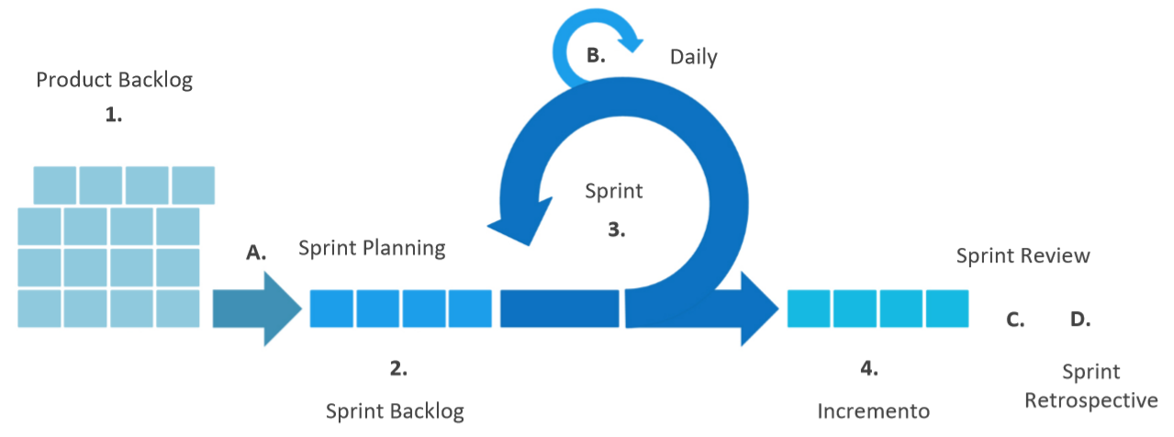
Processo Scrum

Slide 69
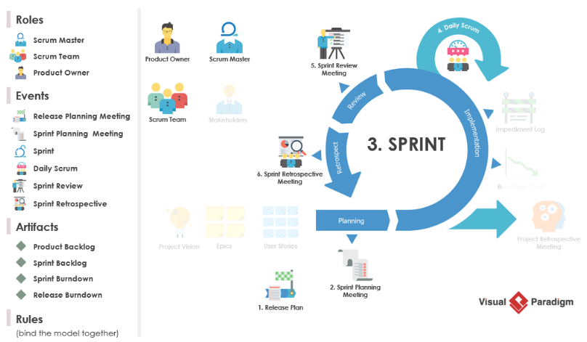
A4 do Scrum
Gráfico de Burndown - Demonstra a performance da equipe, comparando o planejado com o que foi entregue. As ações são geradas, se necessário. O Burndown está sendo utilizado no PMBOK 6ª edição.

Slide 70
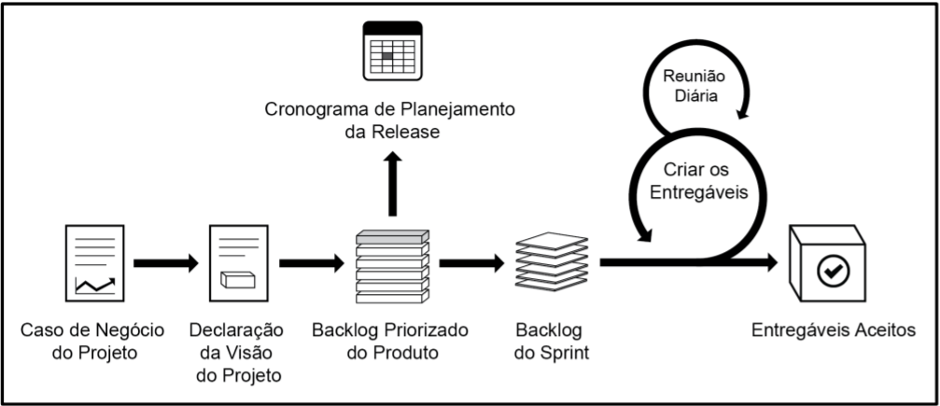
Fluxo do Scrum para um sprint segundo o Guia SBOK
Fonte: Guia SBOK – Fluxo do Scrum para um Sprint
Essa imagem representa um fluxo geral do Scrum.

Slide 71
Exemplo prático
Projeto: Churras no natal (utilizando Scrum)
Passos essenciais:
Definir equipe;
Escolher o Product Owner (responsável pela visão do que será entregue no projeto);
Escolher o Scrum Master (quem irá orientar a equipe);
Elaborar o Product Backlog (lista geral de tudo que precisa ser feito para chegar ao objetivo final);
Realizar Sprint Planning (definir quais tarefas serão concluídas);
Montar Kanban para organizar as tarefas;
Realizar Daily;
Realizar Sprint Review (apresentar a evolução);
Realizar Sprint Retrospective (avaliação de tudo o que aconteceu).

Slide 72
Certificação – Scrum Fundamentals
Certificação: SCRUM FUNDAMENTALS
É grátis, recomendo estudar e conseguir primeiro essa, pois foca nos fundamentos do Scrum e não no todo, com foco nos motivos da existência do framework Scrum e alguns fundamentos básicos, como por exemplo, quantos papéis temos na equipe Scrum.
Para fazer é necessário ler o SBOK Guide, definido pela SCRUMstudy como “A Guide to the Scrum Body of Knowledge”, ou “Um Guia para o Corpo de Conhecimento do Scrum”.
São 40 perguntas em português e tem 60 minutos para realização.
Após a conclusão e alcance da nota suficiente para emissão do certificado, nos próximos slides mostra como fazer o download do certificado.

Slide 73
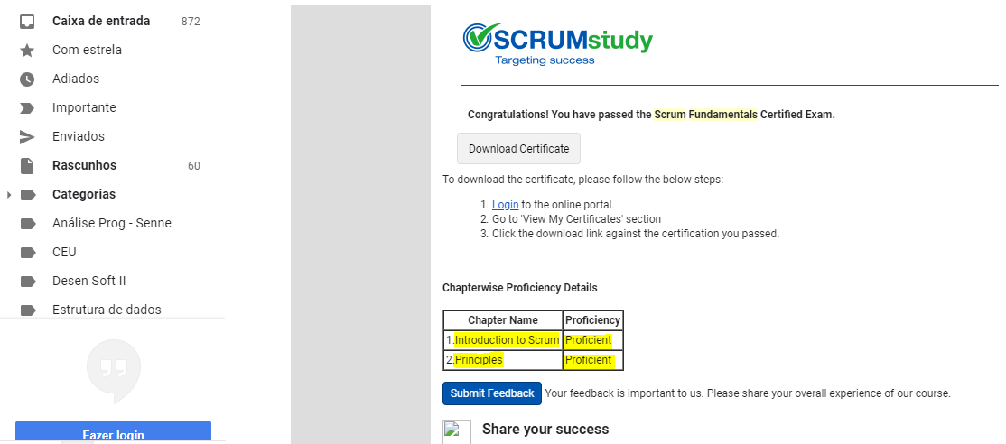
Certificação – Scrum Fundamentals
SCRUM FUNDAMENTALS

Slide 74
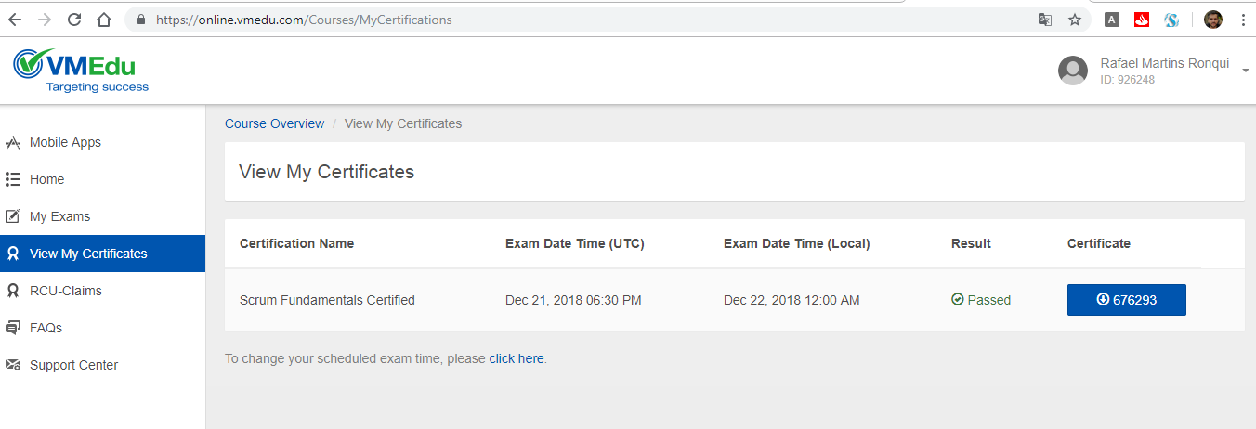
Certificação – Scrum Fundamentals
SCRUM FUNDAMENTALS

Slide 75
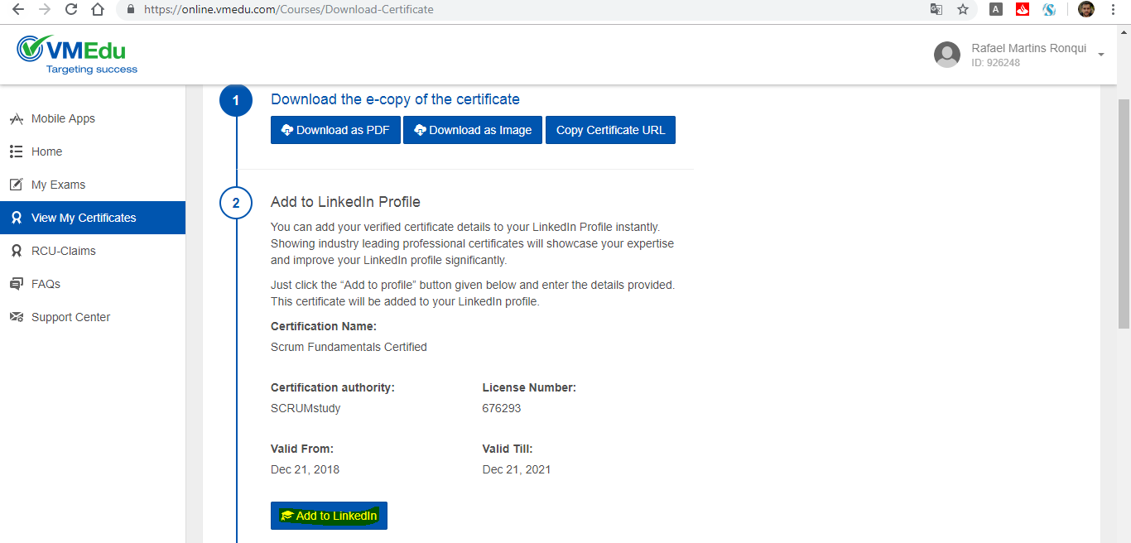
Certificação – Scrum Fundamentals
SCRUM FUNDAMENTALS

Slide 76
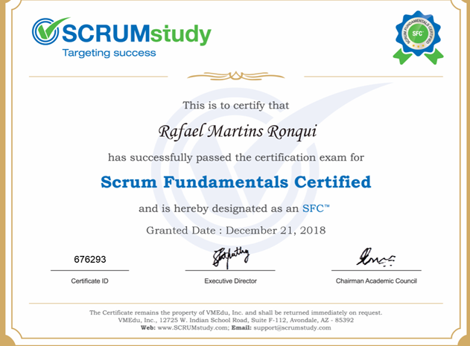
Certificação – Scrum Fundamentals

Slide 77
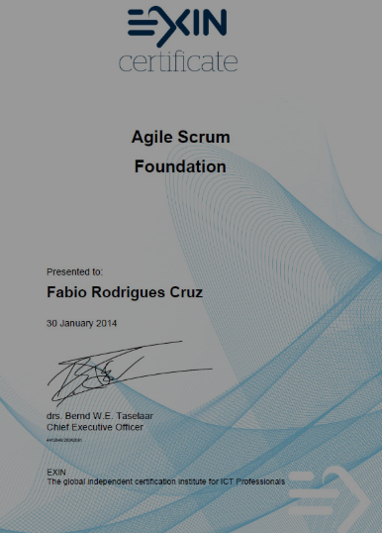
Certificação – Agile Scrum Foundation – ASF - EXIN
AGILE SCRUM FOUNDATION – ASF - EXIN
Recomendo, pois é totalmente baseado no Scrum Guide.
A prova é em português, tem nível médio e é mais barata, quando comparado com as outras.
Precisa acertar 26 (65%) de 40 questões.
O valor do teste, em dólares, é de US$ 155 para a opção de gravar o teste para pós auditoria, ou US$ 167 para a opção de teste monitorado ao vivo.
Depois de feito o pagamento você terá 10 dias para usar o seu voucher e realizar o teste.

Slide 78
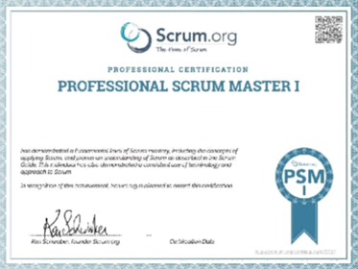
Certificação – Professional Scrum Master I – PSM I
É a certificação mais reconhecida na Scrum.org (mantenedora oficial do Guia do Scrum).
Considero a mais difícil, pois além de ser somente em inglês o tempo médio para cada questão é menor, sendo 80 questões em 60 minutos, numa média de 45 segundos para cada questão.
Para ser aprovado é necessário acertar 85% das questões.
Não há pré-requisitos para tirar a certificação PSM I, não sendo obrigatório fazer cursos ou ter outras certificações, o único pré-requisito é ter o conhecimento necessário e pagar a taxa do teste de certificação.
O valor do teste é de 150 dólares.
No site http://fabiocruz.com.br/certificacaoscrum/ você tem dicas de como se preparar para essa certificação.
Para mais detalhes e pagar para fazer a certificação o lnk é:
https://www.scrum.org/professional-scrum-master-i-certification?gclid=Cj0KCQiA8vSOBhCkARIsAGdp6RQBWeh7j8xvWs6aS1ErbljWpBc_g9h3xWdoTP8aQIBu9aIZiDWeTiwaAvqJEALw_wcB

Slide 79
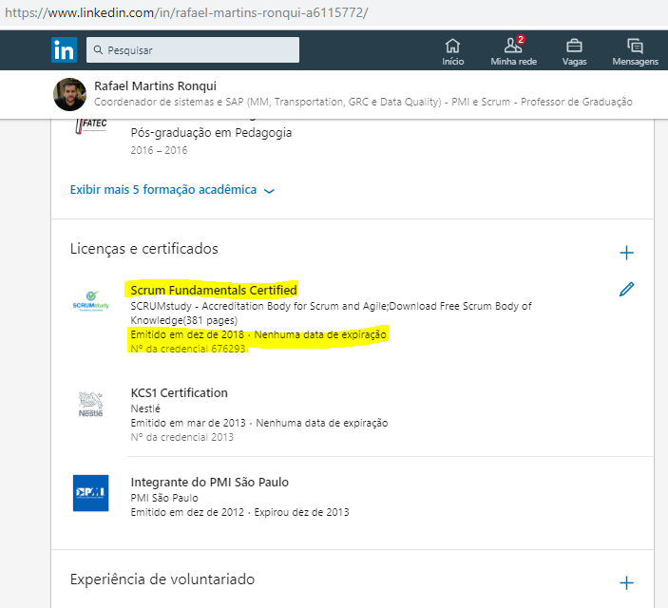
Como atualizar seu currículo e linkedIn com esse conhecimento
Após conseguir uma ou mais certificações, inserir no linkedIn, conforme imagem ao lado.

Slide 80
Como atualizar seu currículo e linkedIn com esse conhecimento
Após conseguir uma ou mais certificações, inserir no linkedIn, conforme imagem ao lado.

Slide 81
Como atualizar seu currículo e linkedIn com esse conhecimento
Colocar no currículo que participou de um treinamento de Scrum na FIAP em 2022;
Inserir as certificações que conseguir;
Colocar que tem conhecimentos no framework Scrum.

Slide 82
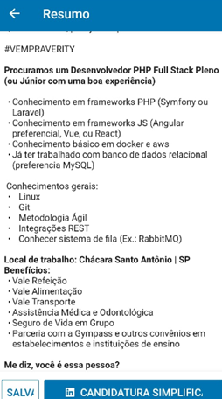
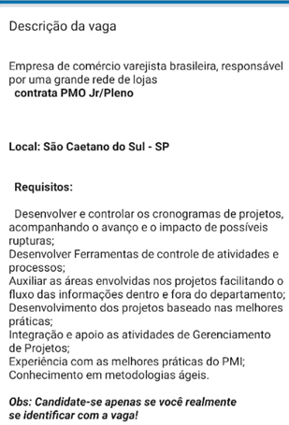
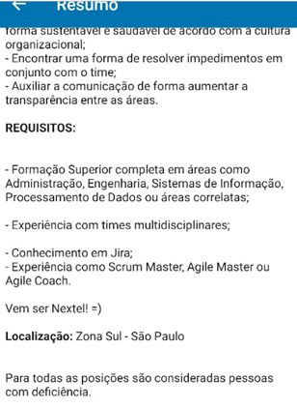
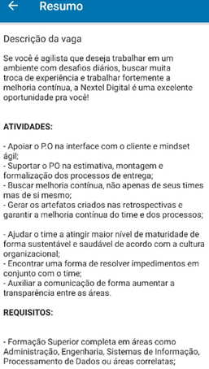
Oportunidades de emprego em ágil

Slide 83
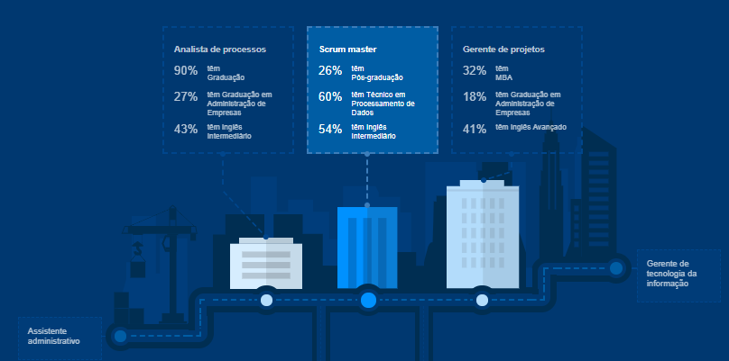
Carreira em ágil

Slide 84
Carreira – Scrum Master
Carreira – SCRUM Master
É o papel dentro do framework Scrum que no momento tem mais vagas no mercado de trabalho.
O Scrum Master é o papel que está em segundo lugar no ranking de líderes de transformações, ficando atrás apenas da alta gestão das empresas, segundo a pesquisa do “State of Scrum de 2017-2018”, nessa pesquisa, milhares de empresas foram entrevistadas, o retorno foi que 94%
das empresas estão utilizando metodologia ágil, sendo que na maioria, mesmo sendo outro tipo de metodologia ágil, informam a referência do Scrum.

Slide 85
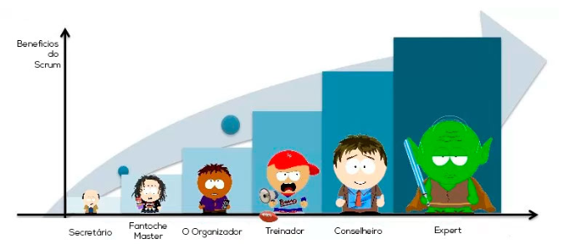
Carreira – Scrum Master
Carreira – SCRUM Master

Slide 86
Carreira – Product Owner
Carreira – Product Owner (PO)
O Product Owner era uma das funções abaixo:
- Analista de negócios;
- Analista de sistemas;
- Analista de requisitos.
Quando por exemplo o colaborador tem uma das funções acima e faz um curso e certificação do
Framework Scrum, se transforma em um Product Owner.
Diferente de um Scrum Master o Product Owner precisa ter maturidade de nível de visão de
negócios, pois é ele que representa o que é esperado do sistema e mostra o que é esperado em
cada estória.
O product Owner pode evoluir, chegando a gerente de produto.
Esses dois cargos podem existir no lado do negócio ou dentro da própria TI, dependendo da
de como está o organograma da empresa.

Slide 87
Scrum na FIAP
Utilização do Scrum no Challenge
Visibilidade do backlog das tarefas, com os status e datas de início e término;
Não esperar para quando acabar o challenge que irá conseguir ver o produto final, mas sim ter um produto já funcionando e incrementando a cada Sprint;
Maior satisfação com o andamento do challenge, pois a cada Sprint visualiza o produto crescendo e funcionando;
Maior transparência e trabalho em equipe com o grupo;
UTILIZAÇÃO DO FRAMEWORK SCRUM NA PRÁTICA, CONSEGUINDO AGREGAR MAIS EXPERIÊNCIA NO CURRÍCULO E ESTANDO MAIS PREPARADO PARAO MERCADO DE TRABALHO.

Slide 88
Scrum na FIAP
Quem é quem no Scrum no challenge
Você: Parte do time de desenvolvimento.
Time de desenvolvimento: O seu grupo do challenge + você.
SCRUM Master: Seu Scrum Master, porém é produtivo que realizem a daily, dessa maneira terão que solicitar para um professor de cada dia, liberar no máximo 8 minutos da aula, sendo assim, convidem seu professor do dia, para ser o Scrum Master.
ProductOwner: O orientador da empresa/grupo de pessoas que geraram a demanda do desenvolvimento do challenge

Slide 89
Scrum na FIAP
Cargo ágil master
É um papel que não atua não somente como um Scrum Master mas também com as demais tecnologias do mundo ágil.

Slide 90
Scrum na FIAP
Como começar a utilizar Scrum no challenge?
1º - Definir o tema;
2º - Definir o papel de cada integrante do time;
3º - Definir o backlog (Sprint backlog);
4º - Criar os sprints em alinhamento com o Scrum master e validar com os professores que tem maior conhecimento no assunto (Sprint planning).
5º - Alinhar com os professores para que ocorram as dailys do Scrum;
6º - Se perceber que irá atrasar uma Sprint, marque uma Daily no final de semana.
7º - Ao final de cada Sprint, reunir o grupo e o Scrum Master para realizar uma Sprint Review.
8º - Apenas o seu grupo do challenge deve se reunir para fazer uma Sprint retrospective.

Slide 91
Ágil Kanban
X
Ágil Scrum

Slide 92


Ágil Kanban X Ágil Scrum
Como começar a utilizar Scrum no challenge?
O Scrum é para escopos mais fechados com backlog definido e sem uma operação.
Se tiver esses operação junto com o projeto é recomendado utilizar a medologia ágil Kanban
Esse escopo se encaixa mais no Kanban que trabalha com esteira de trabalho e não tem um time boxe para as reuniões.
Termo ScrunBan:
Junta o melhor dos dois, por exemplo as reuniões de planejamento.

Slide 93
XP -
Extreme Programming

Slide 94
XP – Extreme Programming
É a tradução, vai ao extremo do projeto.
Utiliza-se de programação pareada, por exemplo é aplicável para programadores experientes, porém para uma equipe mais junior não é tão bem aplicável.
O Extreme leva muito para o lado pessoal e comunicação, tanto o Scrum como o Kanban absorveu esse contexto.

Slide 95
Gestão com
Cultura DevOps

Slide 96

DevOps
Antes de entender, vamos analisar como está o mercado para esse tema

Slide 97
DevOps – O que é?
O que é a cultura DevOps
A cultura DevOps foi criada através da necessidade de entregar soluções prontas para se utilizar para o negócio cada vez mais rápida e isso está vinculado a necessidade do framework Ágil como por exemplo Scrum.
Em poucas palavras o DevOps é fazer com que as equipes trabalhem juntas para uma entrega rápida, sendo pela definição da palavra DevOps o time são os desenvolvedores e a equipe de Operação.

Slide 98
DevOps - Mas porquê a cultura DevOps entrega mais rápida?
Vamos criar um exemplo, temos uma equipe criando um e-commerce para a empresa, focando nos desenvolvedores, equipe de DBA e operação que configura a aplicação na nuvem ou nos servidores da empresa, imagina o quanto uma entrega de algo pronto para o Product Owner é mais rápida se assim que a equipe de desenvolvimento acabar no dia X no dia X+1 a equipe de operação já configura a aplicação que foi desenvolvida e assim já estará disponível para utilização, OU SEJA, se por exemplo os desenvolvedores estiverem alocados na mesma equipe que os especialistas de operations de um projeto, irão conseguir trabalhar sincronizadamente e entregando mais rápido.

Slide 99
DevOps – Time - Dev
Dev
Pessoas: Analistas de sistemas, requisitos, programadores, testadores, arquitetos e engenheiros
Responsáveis pelo por administrar os servidores, operar os sistemas, serviços e infra
Disponibilidade para realização de Rollback e respeitar os SLA de por exemplo o serviço tem que ficar 99,9% do mês no ar.

Slide 100
DevOps – Três pilares do DevOps
Dev
1 - Integração constante entre a equipe de desenvolvimento e operação
2 – Apoio ao framework ágil de novas entregas para os produtos
3 – Feedback contínua entre as equipes durante todo o ciclo de vida do projeto

Slide 101
DevOps – Time - Ops
Ops
Pessoas: sysadmins, syops, analistas de infra e engenheiros (por exemplo de redes)
Responsáveis pelo desenvolvimento da aplicação, desde o levantamento dos requisitos até a parte do código entregue pronta, testada e no escopo.
Depende da equipe de operação (Ops) para que seja entregue em produção e funcionando, além da dependência da equipe de Ops em ambientes como desenvolvimento e qualidade, somado a necessidade das configurações.

Slide 102


DevOps – Comunidade DevOpsDay

Slide 103
DevOps – A cultura
Como o DevOps estão em boa parte das equipes ágeis a cultura DevOps gerou uma nova maneira de trabalhar com ganhos direto para o projeto como otimização e automações, sendo um exemplo da automação por exemplo uma tela de cadastro que na primeira sprint é entre porém antes testada, como nas próximas sprints essa tela pode ser modificada então na primeira vez que se faz o teste dessa tela se gera uma automação para que nas próximas vezes ou próximas sprints essa tela seja testada mais rapidamente e da mesma maneira.

Slide 104
DevOps – Cultura necessária para os gestores
- Colaboração, visibilidade e alinhamento
- Escopo e responsabilidades
- Ciclos de lançamento mais curtos
- Aprendizado contínuo
PENDENTE CONTINUAR: https://posdigital.pucpr.br/blog/devops
Notes:
https://posdigital.pucpr.br/blog/devops

Slide 105

DevOps

Slide 106


Slide 107

Praticando a estimativa de pontos com o Agile Planning Poker
https://www.microsoft.com/pt-br/p/agile-planning-poker/9wzdncrdmjt3?activetab=pivot:overviewtab

Slide 108



Praticando a estimativa de pontos com o Agile Planning Poker

Slide 109

Vamos criar o entregável do challenge
Com base no que acabamos de aprender, abaixo a proposta para o entregável:
1 - Criar o excel com a descrição das estórias e um ID para cada uma
2 – Criar um excel e criar um capítulo com cada ID que explica o que deve ser feito, sendo essa explicação como uma narrativa.
3 – Não é obrigatório, porém se fizer um “sub tópico” de cada tópico com os
critérios de aceitação será ótimo, pois com a criação do critério de aceitação
gera a necessidade de melhorar as estórias e a narrativa, mas vale reforçar que os critérios de aceitação não são obrigatórios, mas se fizer irá fazer uma melhor entrega das estórias.
3 – Iremos seguir o modelo abaixo para criar o nosso product backlog, mas é lógico que não é obrigatório seguir esse modelo, se quiser seguir outro ok, porém seria legal validar com o professor durante a aula.

Slide 111

Exemplo de projeto – Product backlog
https://www.instagram.com/p/CcQJLADusGc/?igshid=YmMyMTA2M2Y=

